Slide 1
PGD& ĐT Huyện Gia Lâm
Trường Mầm Non Lệ Chi
VĂN HỌC
Bài thơ: Mẹ và cô
Lứa tuổi: 24 – 36 tháng
Thời gian: 15-18 phút
Năm Học: 2023-2023

Slide 2
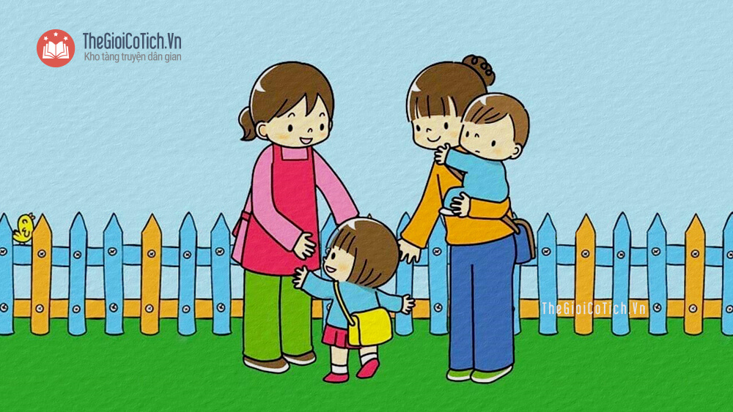

Slide 4
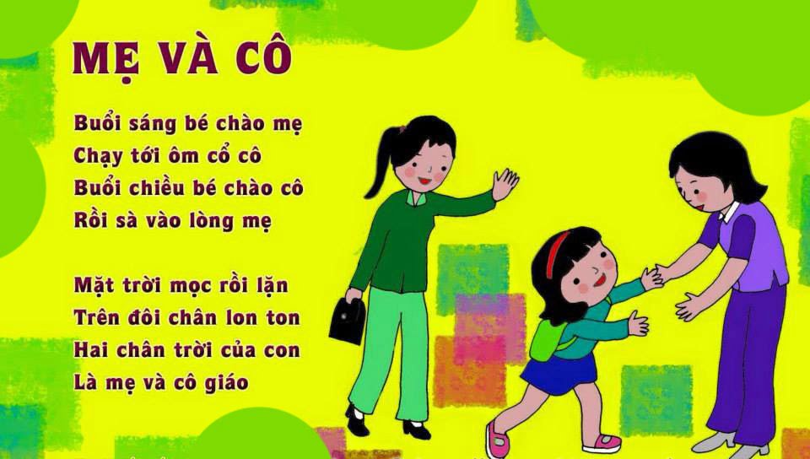

Slide 5
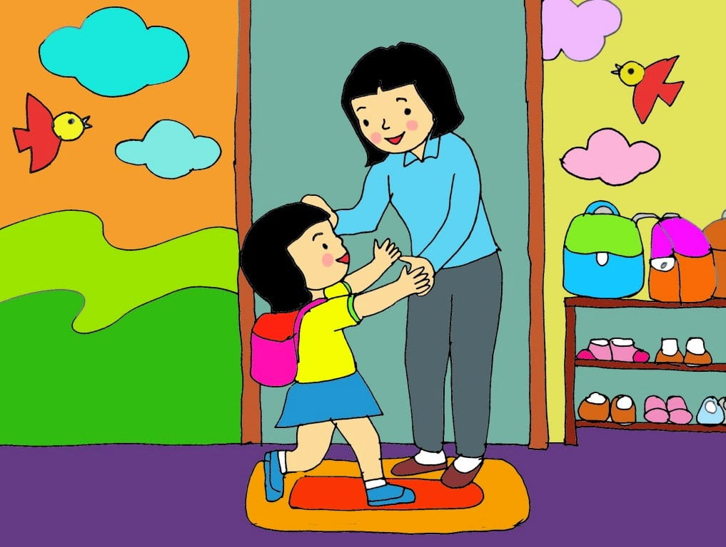

Slide 6
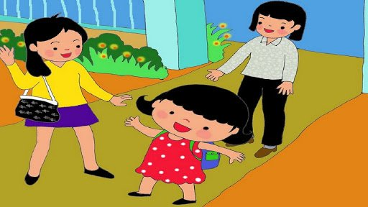

Slide 7
